Slide 1
Trường PT Hermann Gmeiner
MÔN: ĐẠO ĐỨC – LỚP 1
Bài 4: Sạch sẽ, gọn gàng (Tiết 1)

Slide 4
Bài 4: Sạch sẽ, gọn gàng (tiết 1)

Slide 5
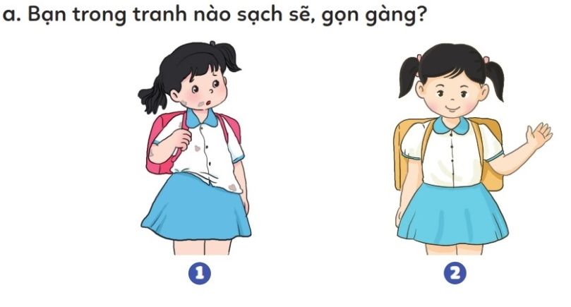
Hoạt động 1: Nhận biết thế nào là sạch sẽ, gọn gàng

Slide 6
Hoạt động 2: Những biểu hiện của sạch sẽ, gọn gàng

Slide 7
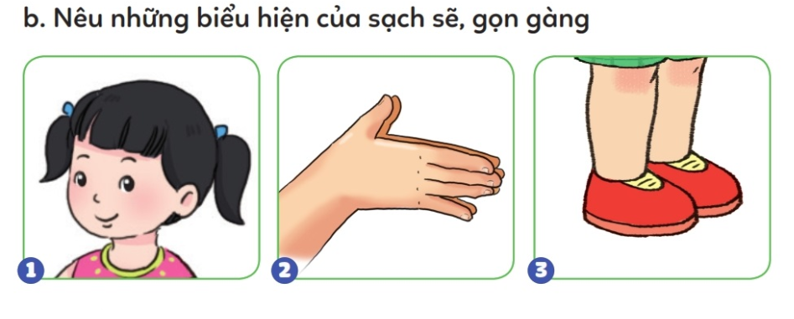
Kết luận: Những biểu hiện của người sạch sẽ, gọn gàng: mặt mũi, tay, chân… luôn sạch, sáng sủa, tóc được chải gọn, trang phục quần áo, giày dép chỉnh tề, sạch sẽ, gọn gàng.

Slide 8
THƯ GIÃN

Slide 9
Hoạt động 3: Những việc cần làm để sạch sẽ, gọn gàng

Slide 10
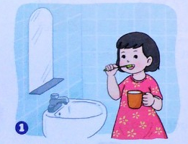
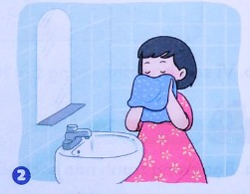
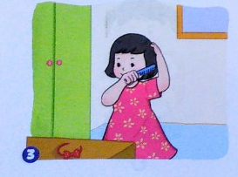
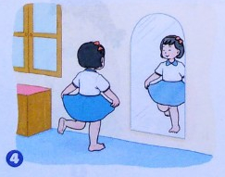
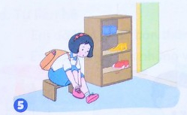
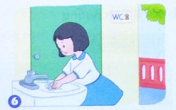
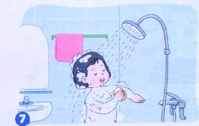
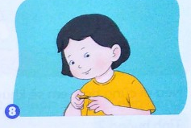
Thảo luận: 1, Bạn trong mỗi tranh đang làm gì để sạch sẽ, gọn gàng? 2, Những việc làm đó nên được thực hiện vào lúc nào? 3, Những việc làm đó có ích lợi gì?

Slide 15
- Bài học hôm nay các con được học về điều gì? - Về nhà: Thực hiện các việc làm để sạch sẽ, gọn gàng, nhờ bố mẹ chụp hình lại gửi cô và các bạn cùng xem nhé.
Củng cố, dặn dò

Slide 16
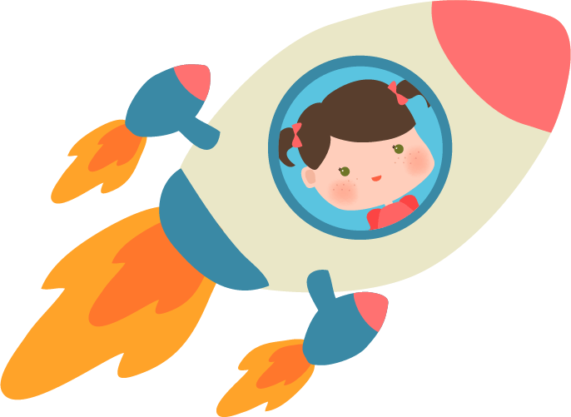
Tạm biệt và
hẹn gặp lại!

